Slide 1
Notes:
PAT
Se présenter
Demander qui est dans la salle (enseignants, CO, CVC, direction, primaire, secondaire)

Slide 2
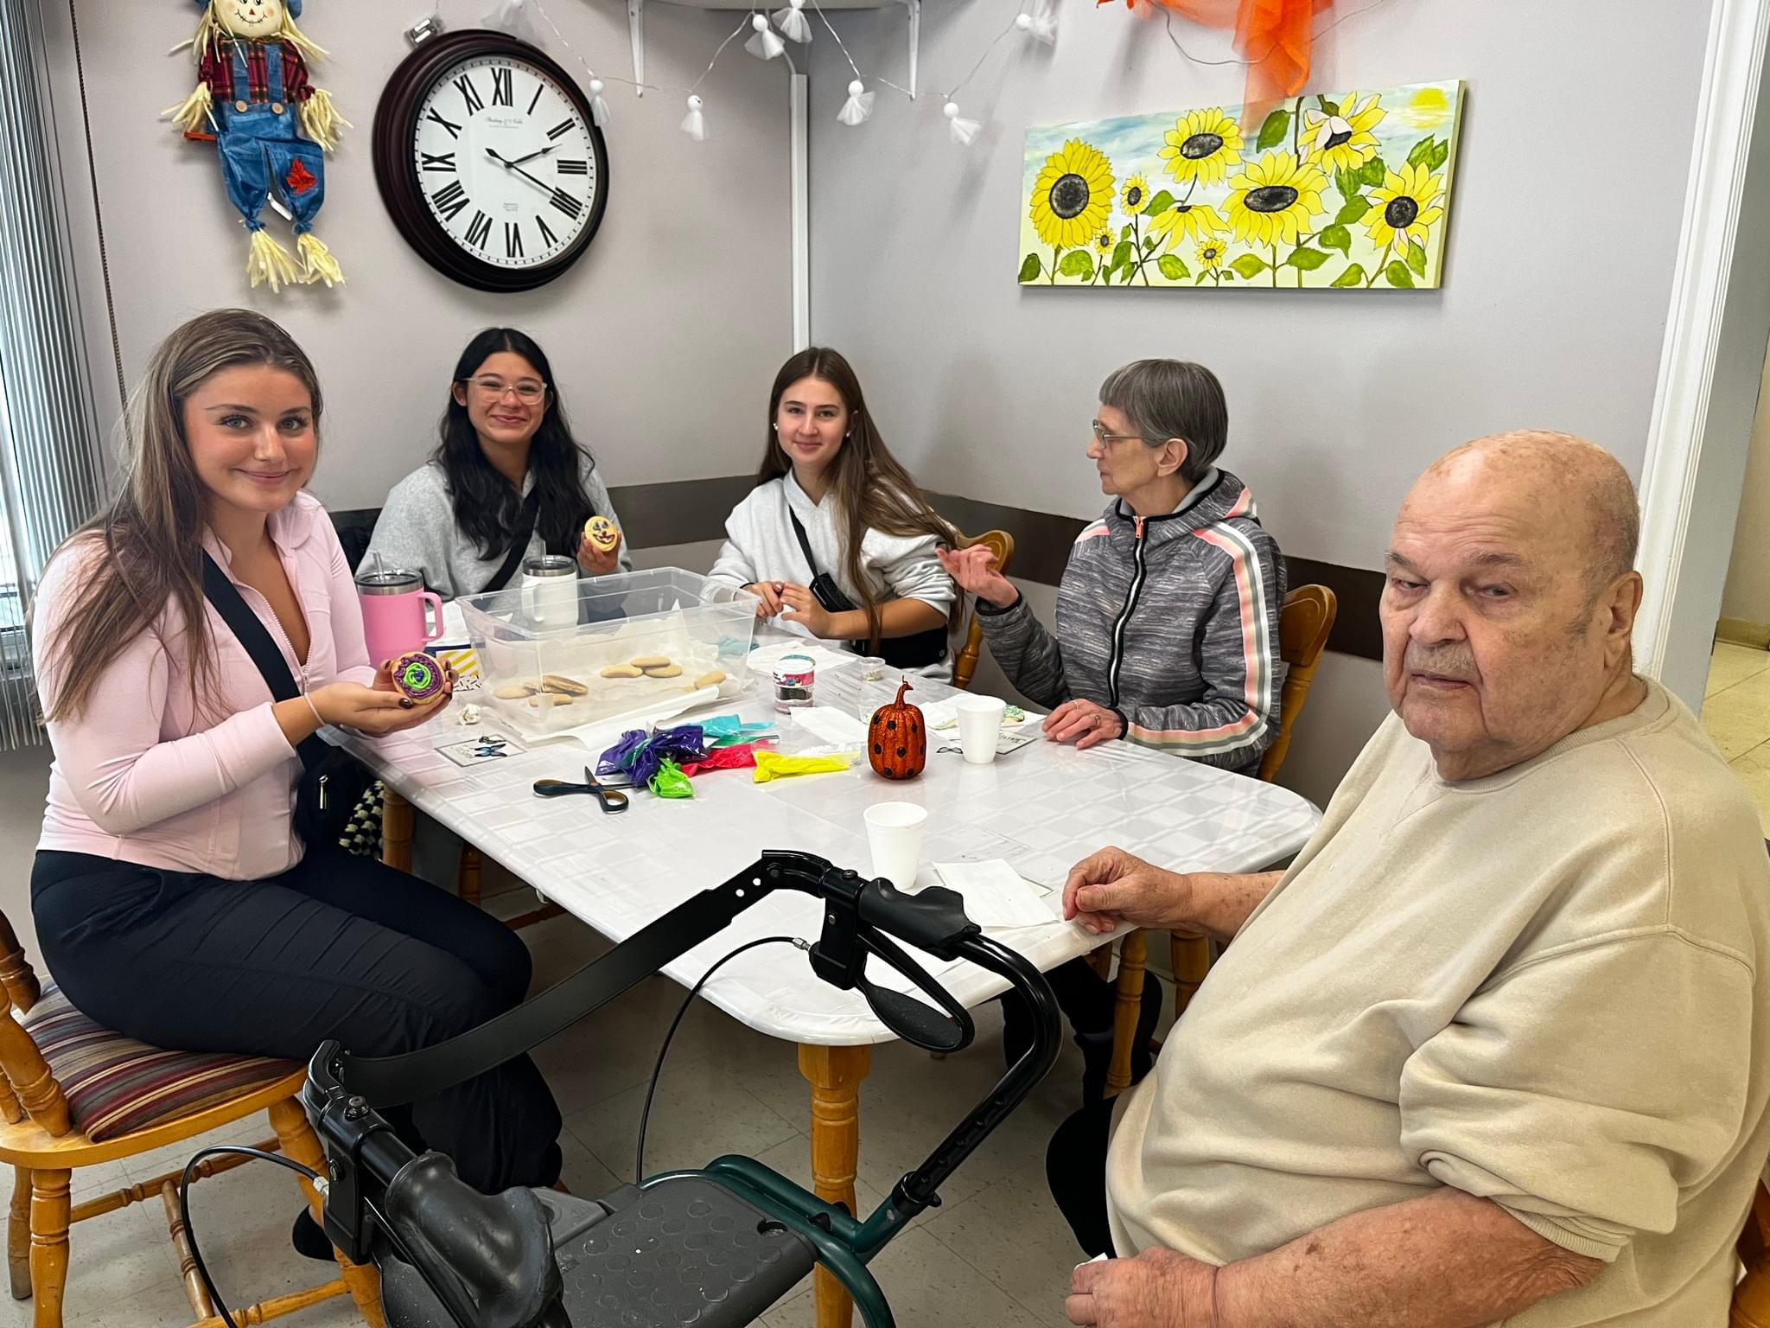
Description de l’atelier
En apprendre davantage sur l’apprentissage expérientiel
Découvrir des exemples d’intégration de l'apprentissage expérientiel dans divers contextes éducatifs, du primaire au secondaire
Notes:
Pat

Slide 3
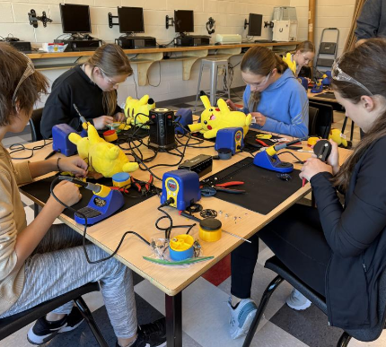
Plan de l’atelier
Mise en contexte
Définition
Types d’apprentissages expérientiels
Développement de compétences
Phases
Démarche éducative
Connaissance de soi
Personnes clés
Réalisations 23-24
Notes:
Claude

Slide 4
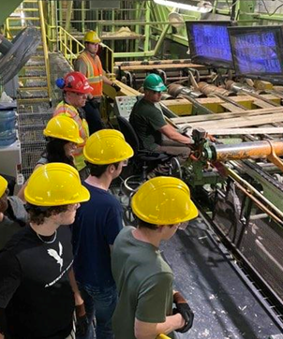
Mise en contexte
Objectif 1 – Plan d’éducation de 10 ans
S’assurer que chaque personne apprenante développe les compétences dont elle a besoin pour réaliser son projet de vie et de carrière.
Notes:
Claude

Slide 5
Menti
Quels mots te viennent en tête pour décrire: Projet de vie et de carrière?
Notes:
Pat
Atelier 1

Slide 6
Menti
Quels mots te viennent en tête pour décrire: Projet de vie et de carrière?
Notes:
Pat
Atelier 2

Slide 7
Menti
Quels mots te viennent en tête pour décrire: Projet de vie et de carrière?
Notes:
Pat
Atelier 3

Slide 8
Projet de vie et de carrière
Un cheminement dynamique et perpétuel au cours duquel une personne vit des expériences authentiques, apprend à se connaître, se fixe des objectifs à court et à long terme et développe des compétences utiles dans toutes les sphères de sa vie, et ce, tant au quotidien qu’en périodes de transition
Notes:
Pat

Slide 9
Question 1
Notes:
Louyze-Marie
Définition AE

Slide 10
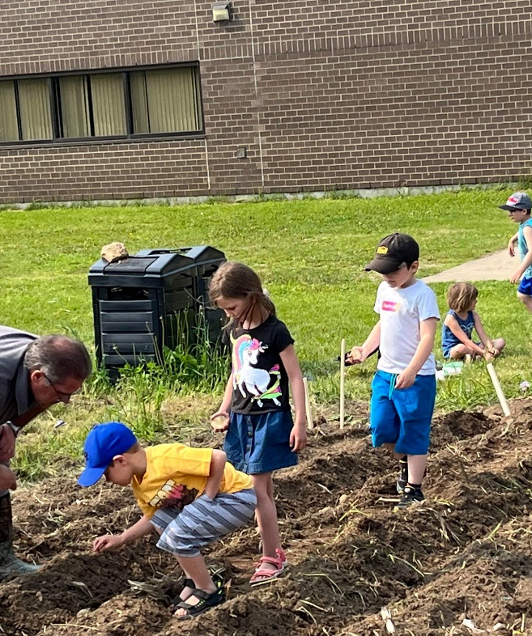
Définition de l’apprentissage expérientiel
Approche pédagogique intégrée aux programmes d’études
Favorise la découverte de soi et du monde qui l’entoure
Inclut des expériences concrètes à l’école ou dans la communauté
Encourage la participation active
Incite à une réflexion personnelle
Élargit les champs d’intérêt et explore divers domaines
Facilite le développement de compétences
Contribue à la construction du projet de vie et de carrière
Notes:
Claude

Slide 11
Question 2
Notes:
Louyze-Marie
Notes: Poser à l’oral les types d’AE qu’ils ont déjà effectués

Slide 12
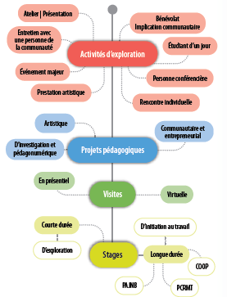
Types d’apprentissages expérientiels
Notes:
Claude

Slide 13
Projet pédagogique communautaire
Notes:
Pat
Exemple d’un projet pédagogique communautaire avec l’aide de Place aux compétences

Slide 14
Guide sur les apprentissages expérientiels de la maternelle à la 12e année
Notes:
Claude

Slide 15
Question 3
Notes:
Louyze-Marie
Notes: Poser à l’oral les 3 compétences du profil de sortie

Slide 16
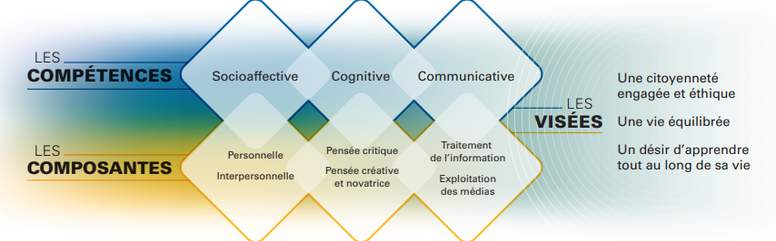
Notes:
PAT
Le guide fait des liens avec les visées de l’Éducation et les compétences du profil de sortie. Les activités expérientielles que les élèves vivent leur permettent de développer leur citoyenneté, et de comprendre l’importance de mener une vie équilibrée d’apprendre tout au long de sa vie. Tout ceci les amène à construire leur projet de vie et de carrière.

Slide 17
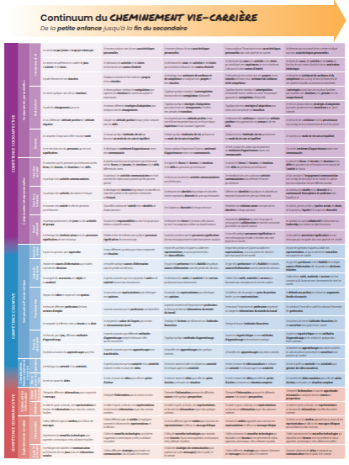
Outil pour aider le personnel éducatif à accompagner les élèves de la petite enfance à la 12e année dans le développement de leurs compétences
(Sharepoint Étincelles de vie et de carrière (Projet de vie et de carrière – Ressources)
Notes:
Pat

Slide 18
Question 4
Notes:
Louyze-Marie
Notes: Poser à l’oral à qui s'adresse le continuum du dév de compétences

Slide 19
Phases de l’apprentissage expérientiel
Phases | Objectifs Amener l’élève à:
EXPLORATION | Découvrir de nouveaux centres d’intérêt et de nouvelles perspectives en posant des questions et en observant son environnement
APPLICATION | Mettre en pratique ses connaissances et ses compétences dans des situations concrètes et authentiques
CONCRÉTISATION (secondaire) | Mettre en œuvre son plan d’action pour cheminer dans son projet de vie et de carrière
Notes:
Claude

Slide 20
Question 5 et 6
Notes:
Louyze-Marie
Notes: Poser à l’oral 2 mises en contexte en lien avec les phases

Slide 21
Démarche éducative
ÉTAPES | DÉFINITION
Préparation AVANT | Le personnel éducatif aide l’élève à se préparer adéquatement pour vivre un apprentissage expérientiel enrichissant.
Participation PENDANT | L’élève participe activement à des activités concrètes et authentiques qui répondent à ses besoins et à ses centres d’intérêt.
Objectivation APRÈS | L’élève évalue son expérience par l'entremise d’une objectivation critique.
Notes:
Claude

Slide 22
Question 7 et 8
Notes:
Louyze-Marie
Notes: Poser à l’oral 2 mises en contexte (démarche)

Slide 23
Enjeux actuels
Démarche
Notes:
Louyze-Marie

Slide 24
Connaissance de soi
La base du projet de vie-carrière
Facilite le processus de prise de décision
Favorise l’engagement, la motivation intrinsèque et la confiance en soi
présente tout au long de la démarche éducative
Notes:
Pat

Slide 25
Question 9 et 10
Notes:
Louyze-Marie
Notes: Poser à l’oral 2 questions sur la connaissance de soi

Slide 26
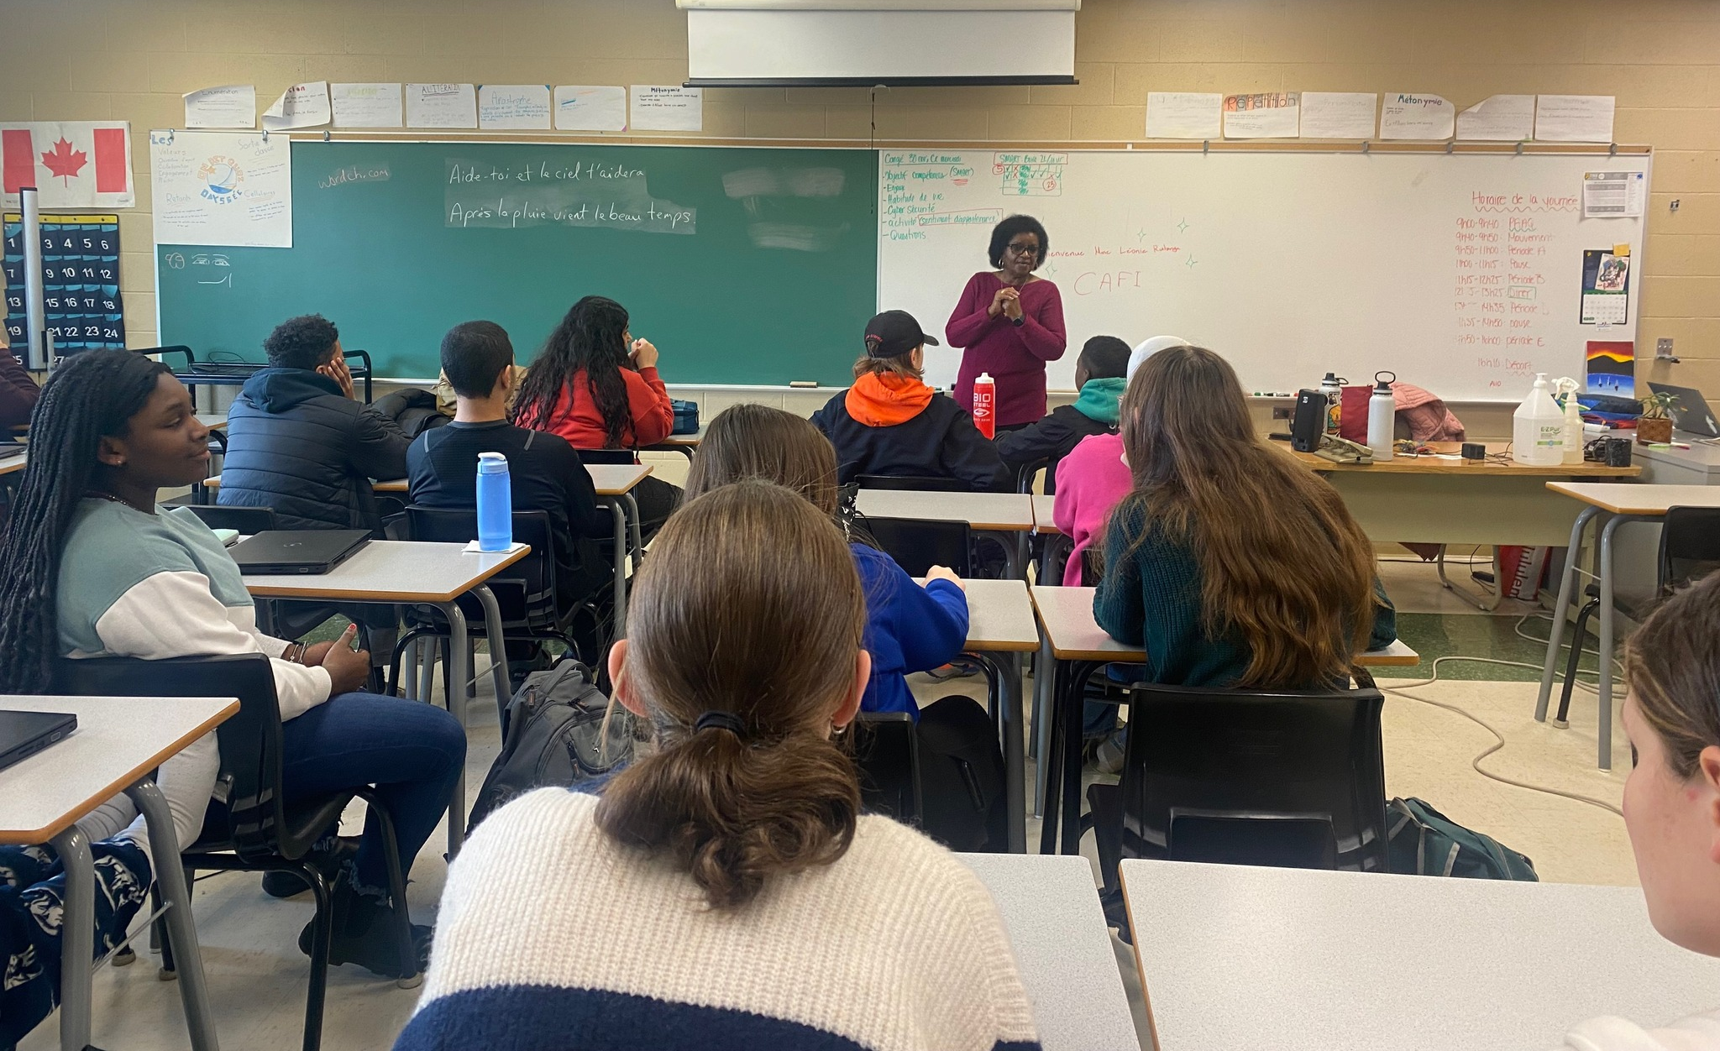
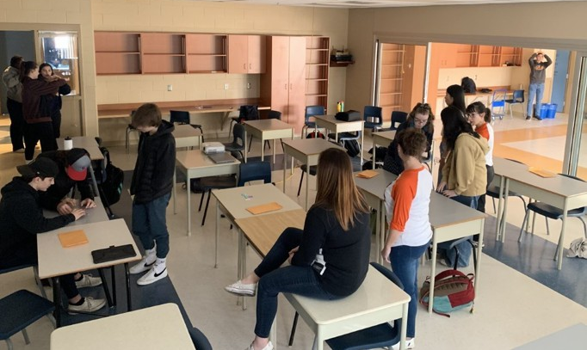
Enjeux actuels
Notes:
Louyze-Marie
Démarche,
Phases
Compétences (connaissance de soi, etc…)
Élèves très engagés sans que ça ait couté cher….
École dans un milieu plus éloigné
Sondage mieux-être : données à utiliser dans enjeux pour faire réfléchir les élèves et échanger

Slide 27
Personnes clés de l’apprentissage expérientiel
Élève
Personne enseignante
Personne conseillère en orientation
Personne collaboratrice vie-carrière
Personne agente de développement communautaire
Membres de la direction d’école
Équipe stratégique
Partenaires communautaires
Parents ou personne tutrice
Notes:
Claude
- L’importance de la COLLABORATION entre toutes les personnes clés
Responsabilité commune - tout le monde doit y contribuer……
- Rôle de la direction d’école:
- Pas de CVC au primaire, différentes personnes impliquées (CO, ADC, enseignant)
Projet école MarieGaetane: équipe collaborative, journés CAP
Implication des CO et CVC avec l'équipe stratégique

Slide 28
Question 11
Notes:
Louyze-Marie
Notes:

Slide 29
Projets Écoles vie-carrière
Notes:
Louyze-Marie
Comité écoles
Journées CAP

Slide 30
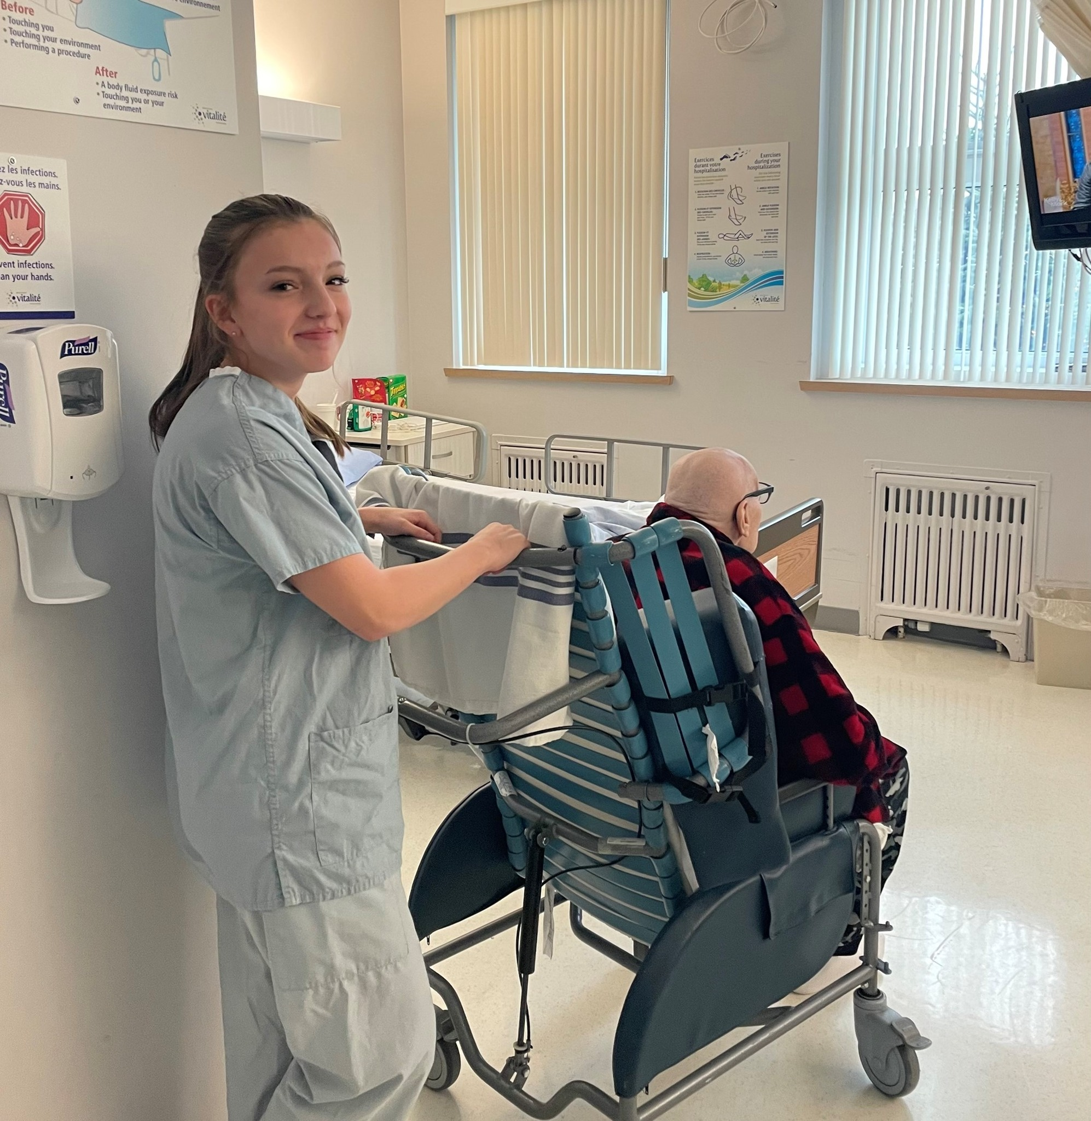
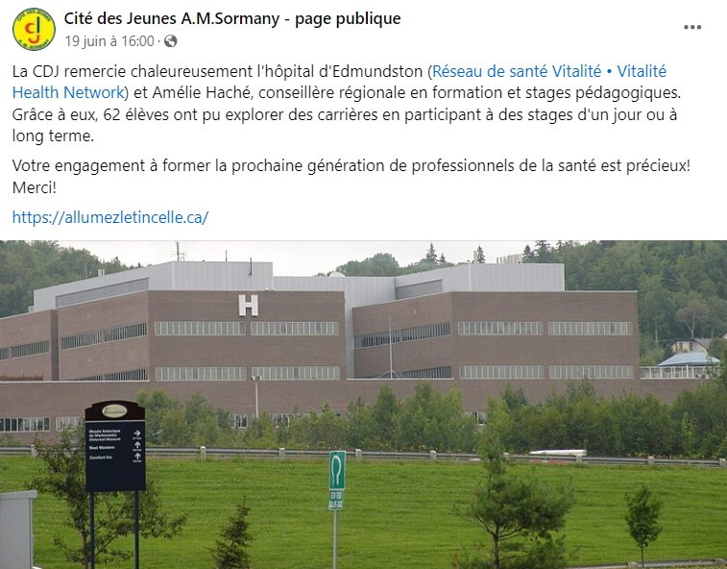
Partenariats communautaires
PAJNB
Notes:
Louyze-Marie

Slide 31
Aperçu des réalisations 23-24
2754 partenaires communautaires se sont impliqués dans des activités d’apprentissages expérientiels
Les secteurs d’emploi les plus populaires:
Métiers manuels, spécialisés et techniques
Secteurs de la santé et des services communautaires
Affaires
Notes:
Claude
- Secteurs beaucoup en demande, intéressant que les élèves les découvrent – répondre au manque de main d’oeuvre

Slide 32
Rétroaction
Notes:
Pat
Atelier 1

Slide 33
Merci!
Louyze-Marie.Babin@nbed.nb.ca
Patricia.bonneau@gnb.ca
claude-emilie.deschenes@gnb.ca
Notes:
Claude

